Slide 1
Диференційна діагностика синдрому жовтяниці
Одеський національний медичний університет
Кафедра внутрішньої медицини №2
Практичне/семінарське заняття
6 курс
2022-2023 учбовий рік

Slide 2
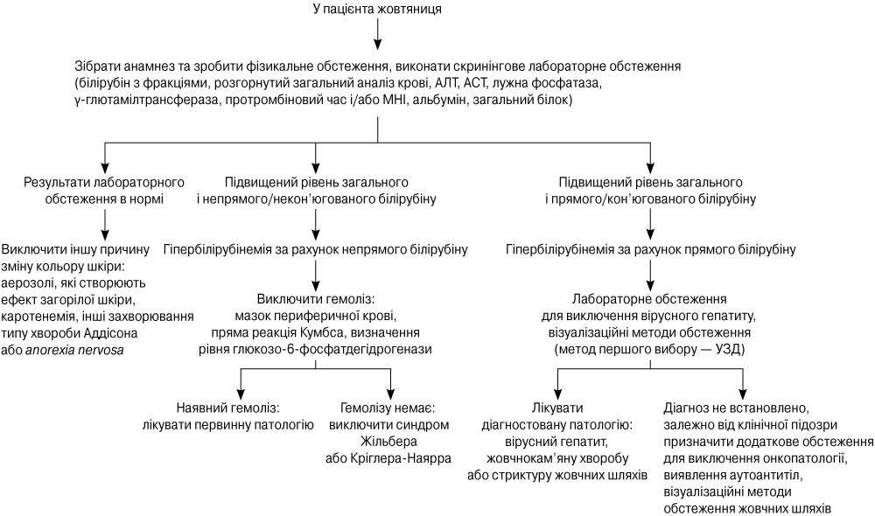

Slide 3
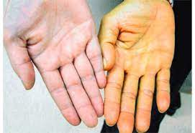
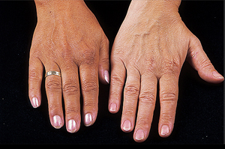
Каротинодермія
Жовтяниця +
результати лабораторного обстеження в нормі
N
N
Хвороба Адіссона

Slide 4
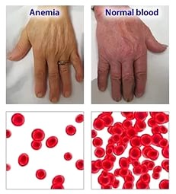
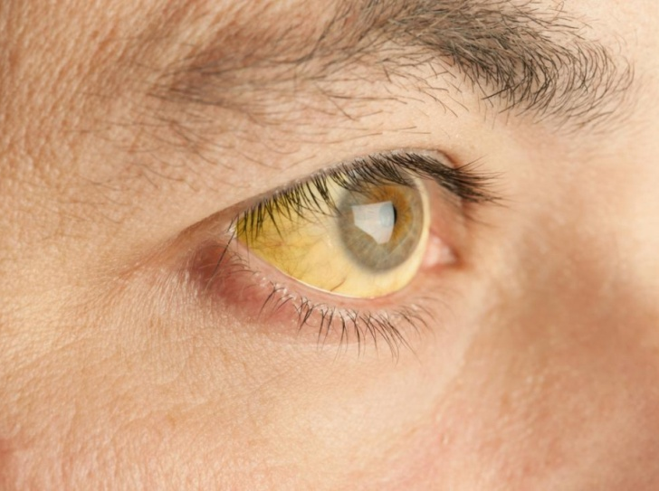
Гемолітична анемія
Жовтяниця +
підвищений рівень непрямого/неконюгованого білірубіну
Синдром Жильбера

Slide 5
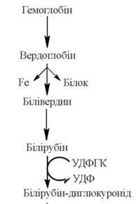
Гемолітична анемія
Жовтяниця +
підвищений рівень непрямого/неконюгованого білірубіну
неконюгований
білірубін
Синдром Жильбера

Slide 6
Гемолітичні анемії виникають внаслідок підвищеної деструкції еритроцитів
1. Набутий гемоліз (нееритроцитарні причини):
аутоімунний
неімунний (отрути, медикаменти, та ін.)
травматичний (штучні клапани, гемодіаліз)
клональний (напр. пароксизмальна нічна гемоглобінурія)
2. Гемоліз, обумовлений аномаліями еритроцитів:
мембранопатії (спадковий сфероцитоз)
ферментопатії (недостатність глюкозо-6-фосфат дегідрогенази)
гемоглобінопатії (напр. серповидно-клітинна анемія)
3. Гіперспленізм

Slide 7
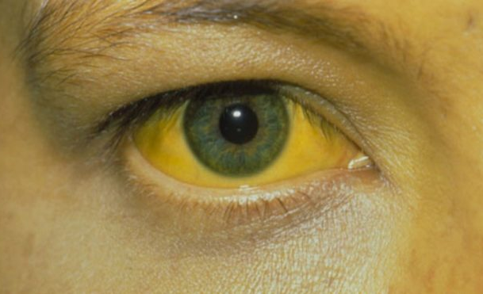
Синдром Жильбера
1. Своєрідний світло-жовтуватий колір шкіри
2. Схильність до мігрені.
3. Підвищена чутливість до холоду
та голоду.
4. Диспептичні скарги (біль, нудота, відчуття повноти шлунка, пронос або запор).
5. Біохімічна аномалія не виявляється гістологічними методами.

Slide 8
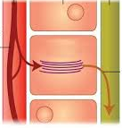
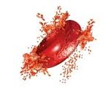
Підозра щодо гемолітичної анемії чи синдрому Жильбера – які подальші дії?
Загальний аналіз крові: при наявності нормохромної нормоцитарної анемії - детальний анамнез щодо можливих індукторів гемолізу
1.Ген UGT1A1
2. Проба з голодуванням чи фенобарбіталом

Slide 9
Жовтяниця +
підвищений рівень прямого/конюгованого білірубіну
1. Гепатит хронічний чи гострий
2. Неалкогольна жирова хвороба печінки
3. Цироз печінки
4. Метастази в печінку
5. Рідкісні хвороби печінки (амілоїдоз, нодулярний склероз при лімфогрануломатозі, третинний паренхіматозний сифіліс тощо)
6. Жовчно-камяна хвороба
7. Рак голівки підшлункової залози чи псевдопухлинна форма хронічного панкреатиту

Slide 10
Жовтяниця
паренхіматозна /печінкова
1. Гепатит хронічний чи гострий
2. Неалкогольна жирова хвороба печінки
3. Цироз печінки
4. Метастази в печінку
5. Рідкісні хвороби печінки (амілоїдоз, нодулярний склероз при лімфогрануломатозі, третинний паренхіматозний сифіліс тощо)
6. Жовчно-камяна хвороба
7. Рак голівки підшлункової залози чи псевдопухлинна форма хронічного панкреатиту

Slide 11
Жовтяниця підпечінкова
1. Гепатит хронічний чи гострий
2. Неалкогольна жирова хвороба печінки
3. Цироз печінки
4. Метастази в печінку
5. Рідкісні хвороби печінки (амілоїдоз, нодулярний склероз при лімфогрануломатозі, третинний паренхіматозний сифіліс тощо)
6. Жовчно-камяна хвороба
7. Рак голівки підшлункової залози чи псевдопухлинна форма хронічного панкреатиту

Slide 12
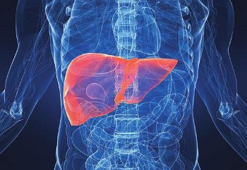
Класифікація
хронічних гепатитів
За етіологією та патогенезом
Хронічний вірусний гепатит В
Хронічний вірусний гепатит D
Хронічний вірусний гепатит С
Хронічний вірусний гепатит (який не характеризується інакше)
Аутоімунний гепатит (тип 1,2,3)
Хронічний токсичний гепатит
Хронічний медикаментозний гепатит
Хронічний алкогольний гепатит
Хронічний криптогенний гепатит

Slide 13
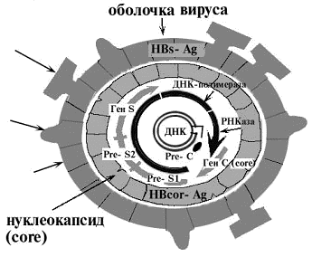

Маркери хронічних вірусних гепатитів
Вірусний гепатит В
HBsAg
Вірусний гепатит C
anti-HСV

Slide 14
Скринінг при наявності підозри на аутоімунне хронічне захворювання печінки
АНА-скрин
скринінгове визначення антитіл до ядерних та цитоплазматичних антигенів
Печінковий
блот
профіль антитіл IgG
до окремих печінкових антигенів
(M2, LKM-1, SLA,…)

Slide 15
Коефіцієнт де Рітіса
АсТ/Алт >2
при алкогольному гепатиті

Slide 16
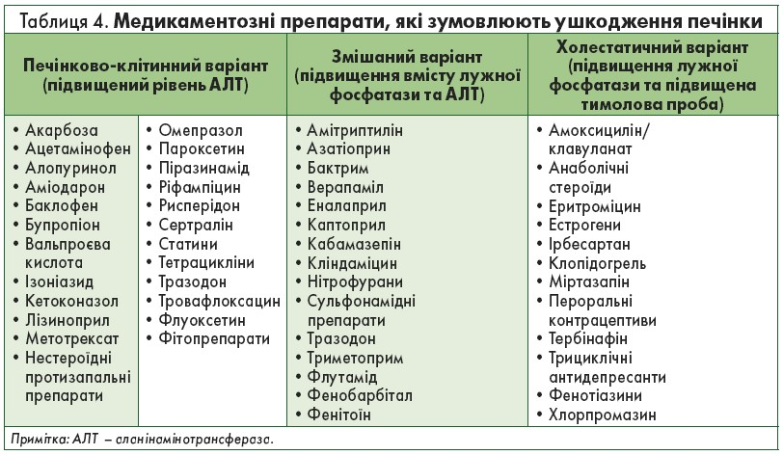
Медикаментозно-індуковані гепатити

Slide 17
Класифікація
хронічних гепатитів
По біохіміко-гістологічним критеріям
I. Ступінь активності: а) мінімальна (АлАТ < 3 N)
б) помірна (3 N > АлАТ > 8 N)
в) виражена (АлАт > 8 N)
II. Стадія хронічного гепатита:
0 – фіброз відсутній
1 – мінімальний перипортальний фіброз
2 – помірний фіброз з портопортальними септами
3 – виражений фвброз з портоцентральними септами
4 – цироз печінки

Slide 18
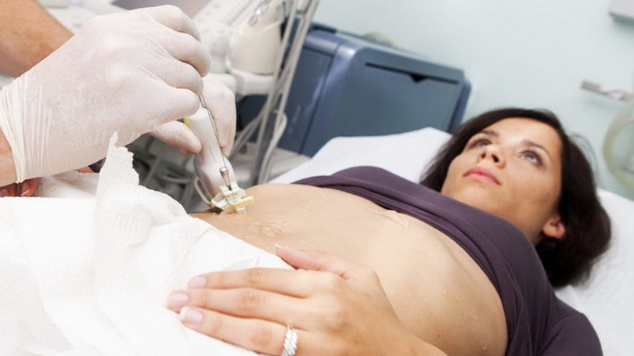
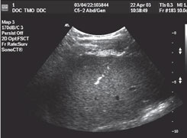
Біопсія печінки – золотий стандарт морфологічної верифікації

Slide 19
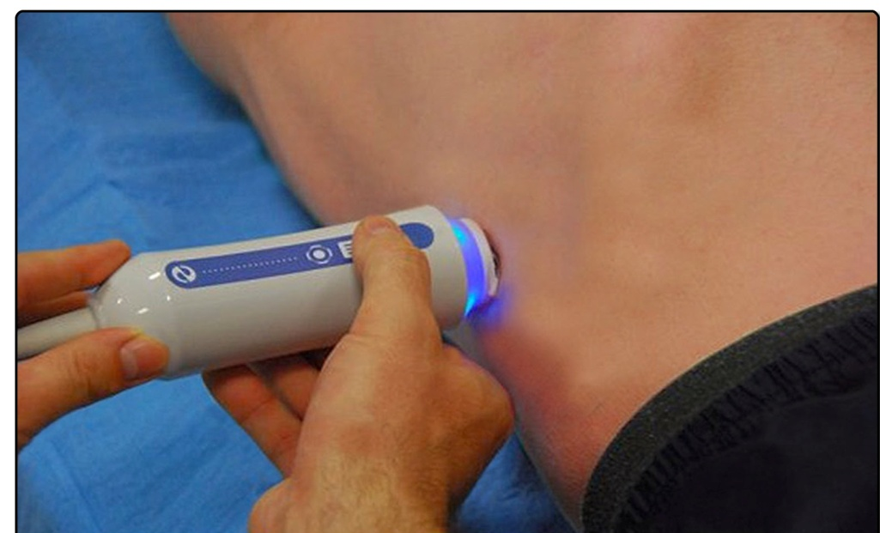
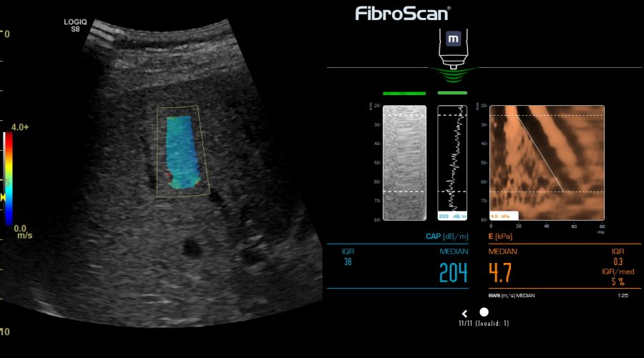
Еластометрія печінки – неінвазивний інструментальний аналог біопсії печінки з точки зору визначення ступеня фіброзу

Slide 20
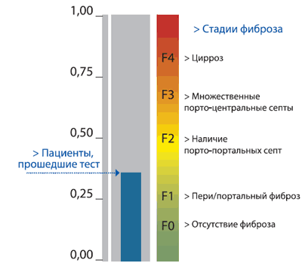
Фібротест – неінвазивний лабораторний аналог біопсії печінки з точки зору визначення ступеня фіброзу
Альфа-2-макроглобулін, г/л
Гаптоглобін, г/л
Аполіпопротеїн А1, г/л
Білірубін загальний, мкмоль/л
Гаммаглутаматтрансаміназа, Ед/л
Стать
Вік, лет

Slide 21
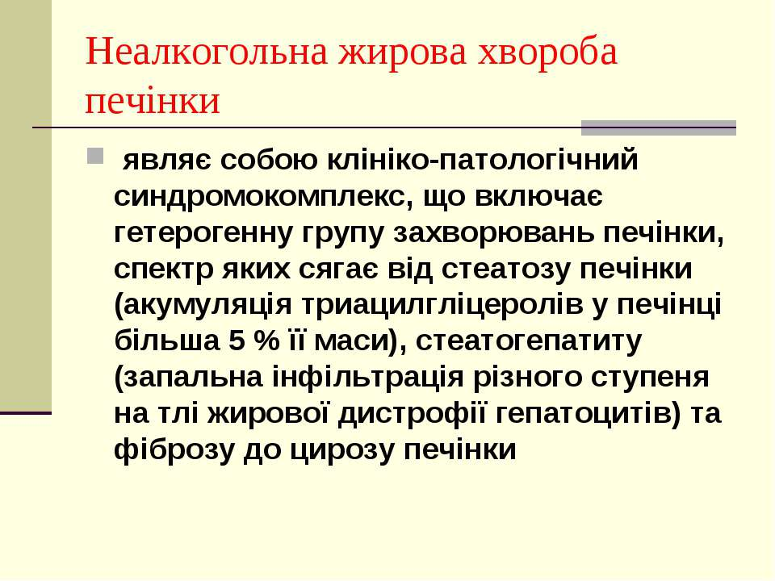

Slide 22
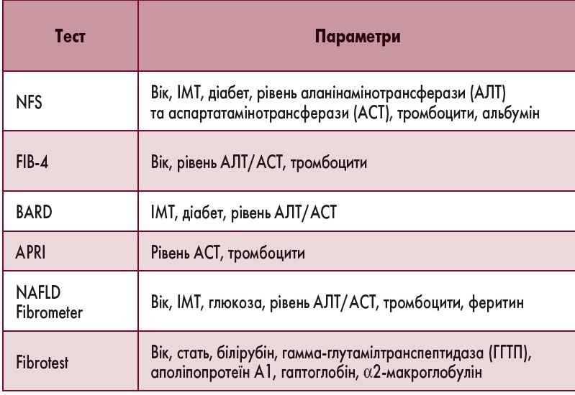
Валідизовані тести для виявлення фіброзу при НАЖХП , які грунтуються на даних рутинних клінічних та біохімічних аналізів

Slide 23
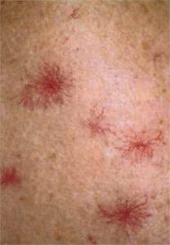
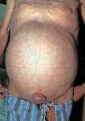
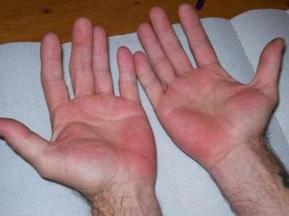
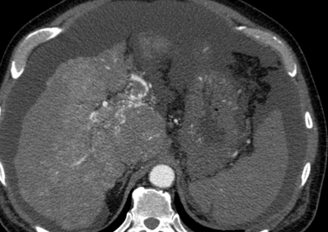
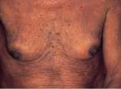
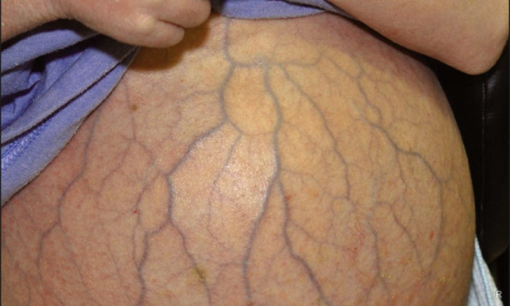
Цироз печінки

Slide 24
Класифікація цироза печінки за Чайлд-Пью
Параметр |  | Бали
 | 1 | 2 | 3
Асцит | Немає | М‘який, легко піддається лікуванню | Напружений, погано піддається лікуванню
Енцефалопатія | Немає | Легка (I—II) | Важка (III—IV)
Білірубін, мкмоль/л | Менш ніж 34 | 34—51 | Більш ніж 51
Альбумін, г/л | Більш ніж 35 | 28-35 | Менш ніж 28
ПТИ, % | Більш ніж 60 | 40-60 | Менш ніж 40
5-6 балів - клас A, 7—9 балів — клас B, 10-15 балів - клас C

Slide 25
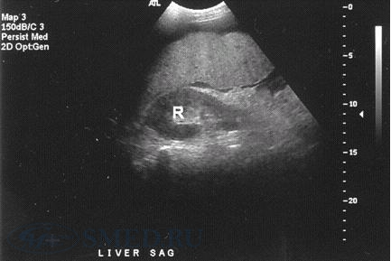
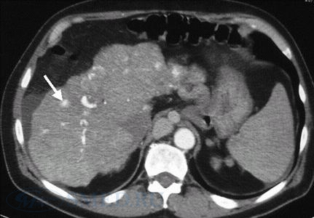
Інструментальна діагностика цироза печінки
УЗІ печінки у пацієнта з цирозом печінки. Орган має підвищену ехогенність у порівнянні з паренхімою нирки (R)
Вузли регенерації
паренхіми печінки
у пацієнта з цирозом + спленомегалія

Slide 26
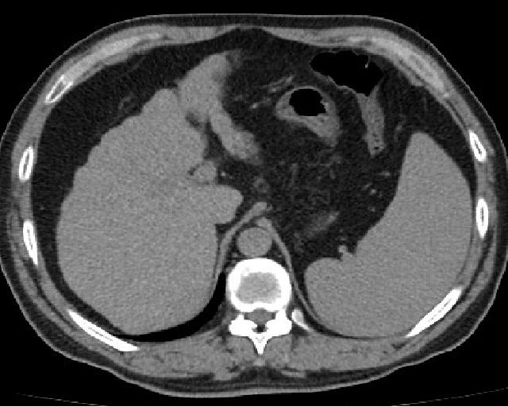
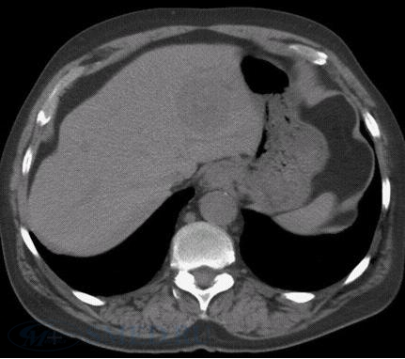
Інструментальна діагностика цироза печінки
Цироз печінки зі зменшенням об'єма органа та підвищенням його щільності+спленомегалія
Гепатоцелюлярна карцинома у нециротичній печінці

Slide 27
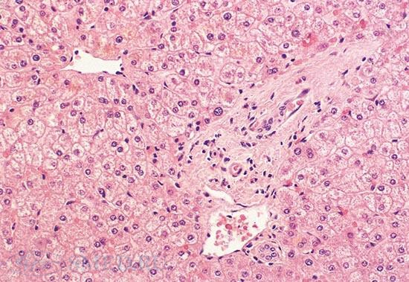
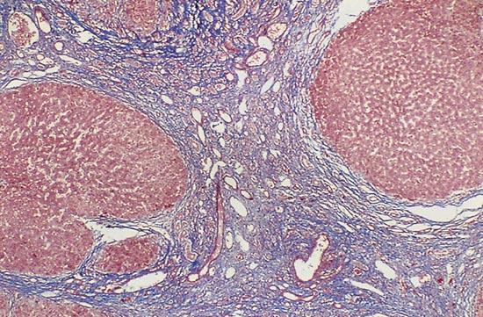
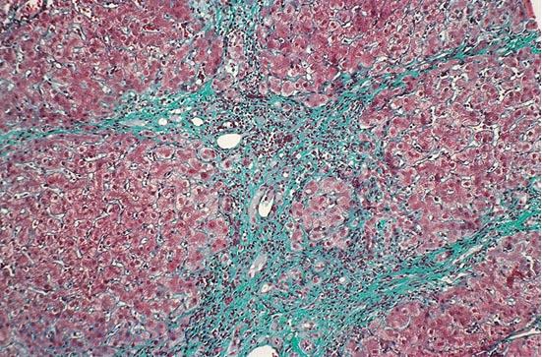
Тканина печінки в нормі
Мікроскопічна картина цироза печінки, який розвинувся внаслідок хронічного гепатита С
Цироз печінки внаслідок аутоімунного гепатита

Slide 28
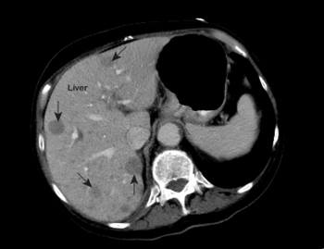
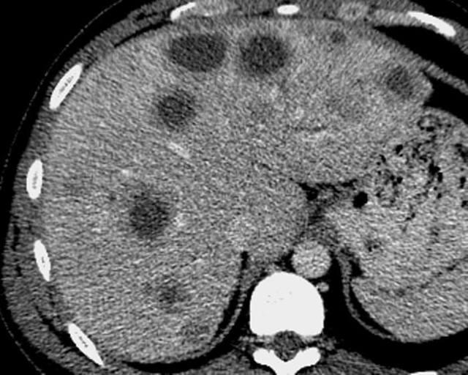
Метастази в печінку
Більшість злоякісних пухлин печінки — це метастази пухлин, первинно локалізованих у інших органах. У ≈50 % — це метастази пухлин органів, з яких кров відтікає через портальну систему (найчастіше — рак поперечної ободової кишки та прямої кишки — 1/3 усіх метастазів до печінки), а серед пухлин інших органів — найчастіше — рак легень, молочних залоз та сечостатевої системи.

Slide 29
А тепер для закріплення результату – зайдемо з другого боку: змінені печінкові проби – який наступний крок лікаря?

Slide 30
показник | зміна показника
АЛТ | ↑
АСТ | ↑
Білірубін загальний | N
Білірубін прямий | N
Білірубін непрямий | N
Лужна фосфатаза | N
Гамма-глутамілтрансфераза | N
Загальний білок | N
?

Slide 31
показник | зміна показника
АЛТ | ↑
АСТ | ↑
Білірубін загальний | N
Білірубін прямий | N
Білірубін непрямий | N
Лужна фосфатаза | N
Гамма-глутамілтрансфераза | N
Загальний білок | N
Хронічний
гепатит

Slide 32
показник | зміна показника
АЛТ | ↑↑
АСТ | ↑↑
Білірубін загальний | N
Білірубін прямий | N
Білірубін непрямий | N
Лужна фосфатаза | N
Гамма-глутамілтрансфераза | N
Загальний білок | N
?

Slide 33
показник | зміна показника
АЛТ | ↑↑
АСТ | ↑↑
Білірубін загальний | N
Білірубін прямий | N
Білірубін непрямий | N
Лужна фосфатаза | N
Гамма-глутамілтрансфераза | N
Загальний білок | N
І це теж
хронічний
гепатит

Slide 34
показник | зміна показника
АЛТ | ↑
АСТ | ↑
Білірубін загальний | N или ↑
Білірубін прямий | N или ↑
Білірубін непрямий | N
Лужна фосфатаза | N
Гамма-глутамілтрансфераза | N
Загальний білок | N
?

Slide 35
показник | зміна показника
АЛТ | ↑
АСТ | ↑
Білірубін загальний | N или ↑
Білірубін прямий | N или ↑
Білірубін непрямий | N
Лужна фосфатаза | N
Гамма-глутамілтрансфераза | N
Загальний білок | N
І це також
хронічний
гепатит

Slide 36
показник | зміна показника
АЛТ | ↑
АСТ | ↑↑
Білірубін загальний | N
Білірубін прямий | N
Білірубін непрямий | N
Лужна фосфатаза | N
Гамма-глутамілтрансфераза | N
Загальний білок | N
?

Slide 37
показник | зміна показника
АЛТ | ↑
АСТ | ↑↑
Білірубін загальний | N
Білірубін прямий | N
Білірубін непрямий | N
Лужна фосфатаза | N
Гамма-глутамілтрансфераза | N
Загальний білок | N
Хронічний
алкогольний
гепатит

Slide 38
показник | зміна показника
АЛТ | ↑
АСТ | ↑↑
Білірубін загальний | ↑
Білірубін прямий | ↑
Білірубін непрямий | ↑
Лужна фосфатаза | ↑
Гамма-глутамілтрансфераза | ↑
Загальний білок | ↓
?

Slide 39
показник | зміна показника
АЛТ | ↑
АСТ | ↑↑
Білірубін загальний | ↑
Білірубін прямий | ↑
Білірубін непрямий | ↑
Лужна фосфатаза | ↑
Гамма-глутамілтрансфераза | ↑
Загальний білок | ↓
Цироз
печінки

Slide 40
показник | зміна показника
АЛТ | N
АСТ | N
Білірубін загальний | ↑
Білірубін прямий | N
Білірубін непрямий | ↑
Лужна фосфатаза | N
Гамма-глутамілтрансфераза | N
Загальний білок | N
?

Slide 41
показник | зміна показника
АЛТ | N
АСТ | N
Білірубін загальний | ↑
Білірубін прямий | N
Білірубін непрямий | ↑
Лужна фосфатаза | N
Гамма-глутамілтрансфераза | N
Загальний білок | N
Гемолітична анемія
або
синдром Жильбера

Slide 42
показник | зміна показника
АЛТ | N
АСТ | N
Білірубін загальний | ↑
Білірубін прямий | ↑
Білірубін непрямий | N
Лужна фосфатаза | N
Гамма-глутамілтрансфераза | N
Загальний білок | N
?

Slide 43
показник | зміна показника
АЛТ | N
АСТ | N
Білірубін загальний | ↑
Білірубін прямий | ↑
Білірубін непрямий | N
Лужна фосфатаза | N
Гамма-глутамілтрансфераза | N
Загальний білок | N
Дискинезія жовчно-вивідних шляхів

Slide 44
показник | зміна показника
АЛТ | ↑
АСТ | ↑
Білірубін загальний | ↑
Білірубін прямий | ↑
Білірубін непрямий | N
Лужна фосфатаза | ↑
Гамма-глутамілтрансфераза | ↑
Загальний білок | N
?

Slide 45
показник | зміна показника
АЛТ | ↑
АСТ | ↑
Білірубін загальний | ↑
Білірубін прямий | ↑
Білірубін непрямий | N
Лужна фосфатаза | ↑
Гамма-глутамілтрансфераза | ↑
Загальний білок | N
Холестаз
при ПБЦ
чи ЖКХ
ПБЦ – первинний біліарний цироз
ЖКХ – жовчно-камяна хвороба

Slide 46
показник | зміна показника
АЛТ | N
АСТ | N
Білірубін загальний | N
Білірубін прямий | N
Білірубін непрямий | N
Лужна фосфатаза | ↑
Гамма-глутамілтрансфераза | N
Загальний білок | N
?

Slide 47
показник | зміна показника
АЛТ | N
АСТ | N
Білірубін загальний | N
Білірубін прямий | N
Білірубін непрямий | N
Лужна фосфатаза | ↑
Гамма-глутамілтрансфераза | N
Загальний білок | N
Вагітність
чи
патологія
кісткової тканини
(метастази в кістки)

Slide 48
показник | зміна показника
АЛТ | N
АСТ | N
Білірубін загальний | N
Білірубін прямий | N
Білірубін непрямий | N
Лужна фосфатаза | N
Гамма-глутамілтрансфераза | ↑
Загальний білок | N
?

Slide 49
показник | зміна показника
АЛТ | N
АСТ | N
Білірубін загальний | N
Білірубін прямий | N
Білірубін непрямий | N
Лужна фосфатаза | N
Гамма-глутамілтрансфераза | ↑
Загальний білок | N
Метастази в печінку?

